Slide 1

第一章 量子力学基础知识
1 . 微观粒子的运动特征
2 . 量子力学基本假设
3 . 算符、本征方程及其解
4 . 势箱中自由粒子的薛定谔
方程及其解

Slide 2
十九世纪末，经典物理学已经形成一个相当完善的体系，机械力学方面建立了牛顿三大定律，热力学方面有吉布斯理论，电磁学方面用麦克斯韦方程统一解释电、磁、光等现象，而统计方面有玻耳兹曼的统计力学。当时物理学家很自豪地说，物理学的问题基本解决了，一般的物理都可以从以上某一学说获得解释。唯独有几个物理实验还没找到解释的途径，而恰恰是这几个实验为我们打开了一扇通向微观世界的大门。
十九世纪末的物理学

Slide 3
第一节.微观粒子的运动特征
电子、原子、分子和光子等微观粒子，具有波粒二象性的运动特征。这一特征体现在以下的现象中，而这些现象均不能用经典物理理论来解释，由此人们提出了量子力学理论，这一理论就是本课程的一个重要基础。
1.1.1
黑体辐射和能量量子化
黑体是一种能全部吸收照射到它上面的各种波长辐射的物体。带有一微孔的空心金属球，非常接近于黑体，进入金属球小孔的辐射，经过多次吸收、反射、使射入的
辐射实际上全部被吸收。当空腔受热时，空腔壁会发出辐射，极小部分通过小孔逸出。黑体是理想的吸收体，也是理想的发射体。

Slide 4
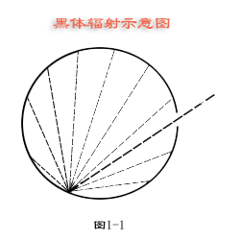
一个吸收全部入射线的表面称为黑体表面。一个带小孔的空腔可视为黑体表面。它几乎完全吸收入射幅射。通过小孔进去的光线碰到内表面时部分吸收，部分漫反射，反射光线再次被部分吸收和部分漫反射……，只有很小部分入射光有机会再从小孔中出来。如图1－1所示

Slide 5
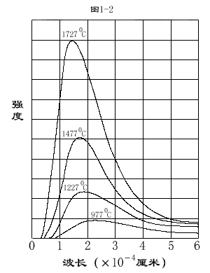
图1－2表示在四种不同的温度下，黑体单位面积单位波长间隔上发射的功率曲线。十九世纪末，科学家们对黑体辐射实验进行了仔细测量，发现辐射强度对腔壁温度 T的依赖关系。

Slide 6

黑体是理想的吸收体，也是理想的发射体。当把几种物体加热到同一温度，黑体放出的能量最多。由图中不同温度的曲线可见，随温度增加，E_{ν}增大，且其极大值向高频移动。为了对以上现象进行合理解释，1900年Plank提出了黑体辐射的能量量子化公式:
为了解释黑体辐射现象，他提出粒子能量永远是 hν 的整数倍，ε = n hν ，其中ν是辐射频率，h 为新的物理常数，后人称为普朗克常数(h=6.626×10⁻³⁴ J·s)，这一创造性的工作使他成为量子理论的奠基者，在物理学发展史上具有划时代的意义。他第一次提出辐射能量的不连续性，著名科学家爱因斯坦接受并补充了这一理论，以此发展自己的相对论，波尔也曾用这一理论解释原子结构。量子假说使普朗克获得1918年诺贝尔物理奖。

Slide 7
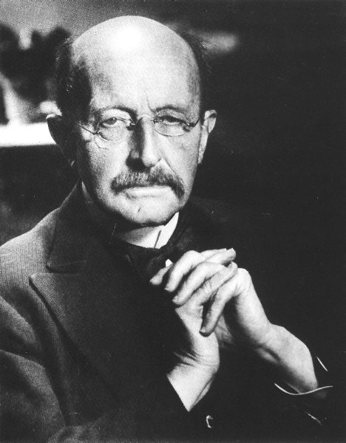
Plank

Slide 8

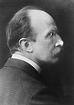
The Nobel Prize in Physics 1918
"for their theories, developed independently, concerning the course of chemical reactions"
Max Karl Ernst Ludwig
Planck
Germany
Berlin University
Berlin, Germany
1858 - 1947
普朗克

Slide 9
1.1.2
光电效应和光子学说
光电效应是光照在金属表面上，金属发射出电子的现象。
1.只有当照射光的频率超过某个最小频率（即临阈频率）时，金属才能发射光电子，不同金属的临阈频率不同。
2.随着光强的增加，发射的电子数也增加，但不影响光电子的动能。
3.增加光的频率，光电子的动能也随之增加。
根据光波的经典图像，波的能量与它的强度成正比，而与频率无关，因此只要有足够的强度，任何频率的光都能产生光电效应，而电子的能动将随光强的增加而增加，与光的频率无关，这些经典物理学的推测与实验事实不符。

Slide 10
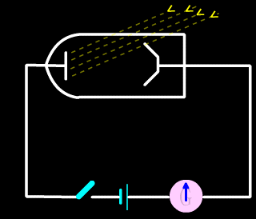
图1-3 光电效应示意图
(光源打开后,电流表指针偏转)

Slide 11
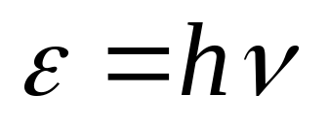
光电效应和光子学说
1905年，Einstein提出光子学说，圆满地解释了光电效应。光子学说的内容如下：
(1).光是一束光子流，每一种频率的光的能量都有一个最小单位，称为光子，光子的能量与光子的频率成正比，即
式中h为Planck常数，ν为光子的频率。
(2).光子不但有能量，还有质量(m)，但光子的静止质量为零。按相对论的质能联系定律,ε=mc²,光子的质量为 m = hν／c²
所以不同频率的光子有不同的质量。

Slide 12
(3).光子具有一定的动量(p)
P = mc = hν /c = h／λ
光子有动量在光压实验中得到了证实。
(4).光的强度取决于单位体积内光子的数目，即光子密度。
将频率为ν的光照射到金属上，当金属中的一个电子受到一个光子撞击时，产生光电效应，光子消失，并把它的能量hν转移给电子。电子吸收的能量，一部分用于克服金属对它的束缚力，其余部分则表现为光电子的动能。
E_{k} = hν－ W

Slide 13
E_{k} = hν－ W
式中W是电子逸出金属所需要的最低能量，称为脱出功，它等于hν₀；E_{k}是光电子的动能，它等于 mv²／2 ，上式能解释全部实验观测结果：
当hν < W时，光子没有足够的能量使电子逸出金属，不发生光电效应。
当h ν = W时，这时的频率是产生光电效应的临阈频率。
当h ν > W时，从金属中发射的电子具有一定的动能，它随ν 的增加而增加，与光强无关。
“光子说”表明——光不仅有波动性，且有微粒性，这就是光的波粒二象性思想。

Slide 14
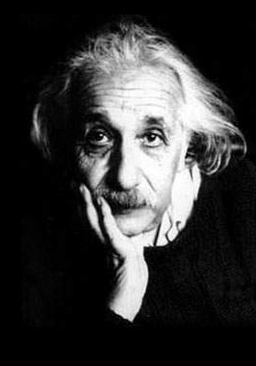
Einstein

Slide 15
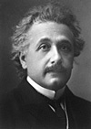
The Nobel Prize in Physics 1921
"for their theories, developed independently, concerning the course of chemical reactions"
Albert Einstein
Germany and Switzerland
Kaiser-Wilhelm-Institut
(now Max-Planck-Institut)
für Physik
Berlin-Dahlem, Germany
1879 - 1955
爱因斯坦

Slide 16





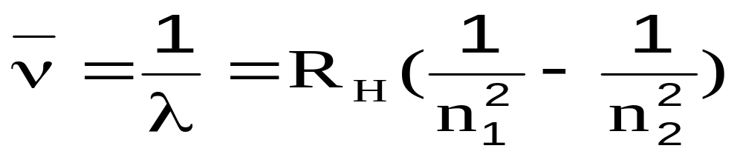
氢原子光谱与Bohr理论
氢原子激发后会发出光来，测其波长，得到氢原子原子光谱。
656.3
486.1
434.1
410.2
nm
巴耳麦公式可写为：
n₂ > n₁,
n₁、n₂为正整数
该公式可推广到氢原子光谱的其它谱系

Slide 17
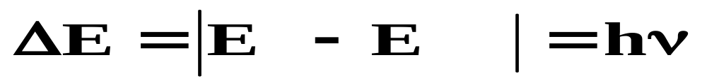
为了解释以上结果，玻尔综合了普朗克的量子论，爱因斯坦的光子说以及卢瑟福的原子有核模型，提出著名的玻尔理论：
（1）原子中有一些确定能量的稳定态，原子处于定态
不辐射能量。
（2）原子从一定态过渡到另一定态，才发射或吸收能量。
2
1
（3）各态能量一定，角动量也一定( M=nh/2π )
并且是量子化的，大小为 h/2π 的整数倍。

Slide 18
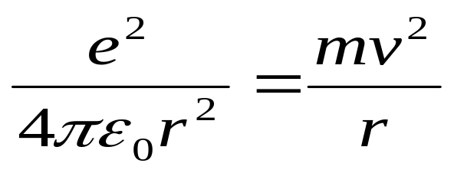
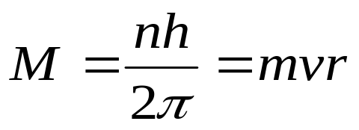
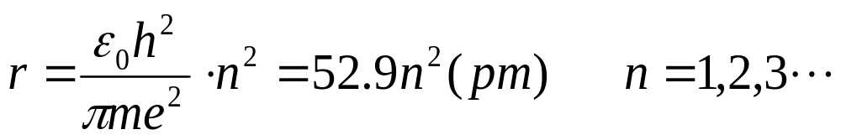
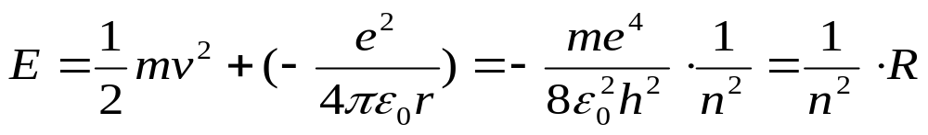
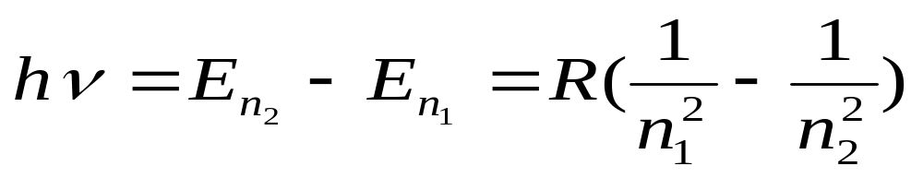
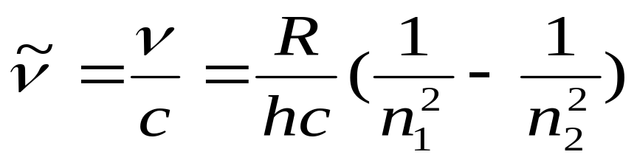
-e
r
库仑引力 离心力 角动量
+e
总能量
动能
势能

Slide 19
Bohr模型对于单电子原子在多方面应用得很有成效，对碱金属原子也近似适用. 但它竟不能解释 He 原子的光谱，更不必说较复杂的原子；也不能计算谱线强度。后来，Bohr模型又被.Sommerfeld等人进一步改进，增加了椭圆轨道和轨道平面取向量子化(即空间量子化). 这些改进并没有从根本上解决问题, 促使更多物理学家认识到, 必须对物理学进行一场深刻变革. 法国物理学家德布罗意(L.V.de Broglie)勇敢地迈出一大步. 1924年, 他提出了物质波可能存在的主要论点.

Slide 20
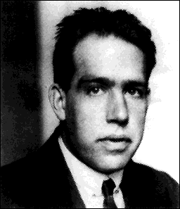
玻尔
Bohr
他获得了1922年的诺贝尔物理学奖。

Slide 21
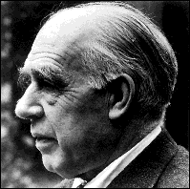
玻尔
Bohr(older)

Slide 22
1.1.3
实物微粒的波粒二象性
--- 德布罗意物质波
Einstein为了解释光电效应提出了光子说，即光子是具有波粒二象性的微粒，这一观点在科学界引起很大震动。1924年，年轻的法国物理学家德布罗意（de Broglie）从这种思想出发,提出了实物微粒也有波性,他认为：“在光学上,比起波动的研究方法，是过于忽略了粒子的研究方法；在实物微粒上，是否发生了相反的错误？是不是把粒子的图像想得太多，而过于忽略了波的图像？”
他提出实物微粒也有波性，即德布罗意波。
E = h v , p = h / λ

Slide 23
1927年，戴维逊（Davisson）与革末（Germer）利用单晶体电子衍射实验，汤姆逊（Thomson）利用多晶体电子衍射实验证实了德布罗意的假设。
光（各种波长的电磁辐射）和微观实物粒子（静止质量不为0的电子、原子和分子等）都有波动性（波性）和微粒性（粒性）的两重性质，称为波粒二象性。
戴维逊(Davisson)等估算了电子的运动速度，若将电子加压到1000V,电子波长应为几十个pm，这样波长一般光栅无法检验出它的波动性。他们联想到这一尺寸恰是晶体中原子间距，所以选择了金属的单晶为衍射光栅。

Slide 24
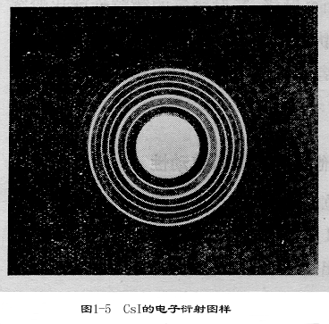
将电子束加速到一定速度去撞击金属Ni的单晶，观察到完全类似Ｘ射线的衍射图象，证实了电子确实具有波动性。图1-5为电子射线通过 CsI薄膜时的衍射图象，一系列的同心圆称为衍射环纹。该实验首次证实了德布罗意物质波的存在。后来采用中子、质子、氢原子等各种粒子流，都观察到了衍射现象。证明了不仅光子具有波粒二象性，微观世界里的所有微粒都有具有波粒二象性，波粒二象性是微观粒子的一种基本属性。

Slide 25
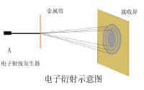

Slide 26

微观粒子因为没有明确的外形和确定的轨道，我们得不到一个粒子一个粒子的衍射图象，我们只能用大量的微粒流做衍射实验。实验开始时，只能观察到照象底片上一个个点，未形成衍射图象，待到足够长时间，通过粒子数目足够多时，照片才能显出衍射图象，显示出波动性来。可见微观粒子的波动性是一种统计行为。微粒的物质波与宏观的机械波（水波，声波）不同，机械波是介质质点的振动产生的；与电磁波也不同，电磁波是电场与磁场的振动在空间的传播。微粒物质波，能反映微粒出现几率，故也称为几率波。
空间任意一点处微粒物质波的强度与粒子出现在此处的几率成正比,此即物质波的统计解释.

Slide 27
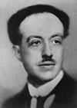
德布罗意（Louis Victor de Broglie，1892-1987）法国物理学家。德布罗意提出的物质波假设。为人类研究微观领域内物体运动的基本规律指明了方向。为了表彰德布罗意，他被授予1929年诺贝尔物理学奖。

Slide 28
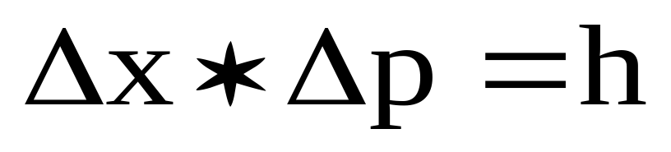
1.1.4 不确定度关系---测不准原理
具有波动性的粒子不能同时有精确坐标和动量.
当粒子的某个坐标被确定得愈精确,则其相应的动量则愈不精确;反之亦然.但是，其位置偏差(△x )和动量偏差(△ p )的积恒定. 即有以下关系:
通过电子的单缝衍射可以说明这种“不确定”的确存在。

Slide 29
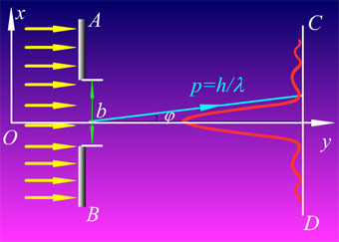
△x = b

Slide 30
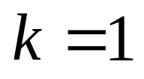
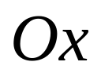
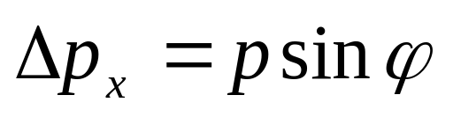
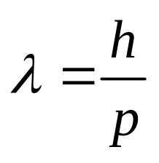
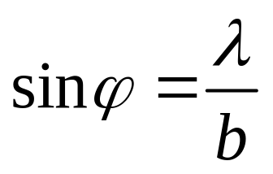
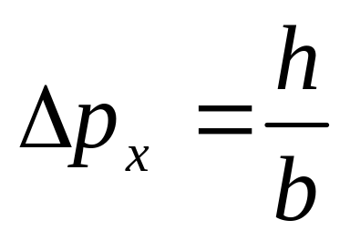
在同一瞬时，由于衍射的缘故，电子动量的大小虽未变化，但动量的方向有了改变。由图可以看到，如果只考虑一级(即 )衍射图样，则电子绝大多数落在一级衍射角范围内，电子动量沿 轴方向分量的不确定范围为
由德布罗意公式和单缝衍射公式
和
上式可写为
又因为△x = b， 因此

Slide 31
宏观世界与微观世界的力学量之间有很大区别，前者在取值上没有限制，变化是连续的，而微观世界的力学量变化是量子化的，变化是不连续的，在不同状态去测定微观粒子，可能得到不同的结果，对于能得到确定值的状态称为“本征态”，而有些状态只能测到一些不同的值（称为平均值），称为“非本征态”。例如，当电子处在坐标的本征态时，测定坐标有确定值，而测定其它一些物理量如动量，就得不到确定值，相反若电子处在动量的本征态时，动量可以测到准确值，坐标就测不到确定值，而是平均值。海森伯（Heisenberg）称两个物理量的这种关系为“测不准”关系。

Slide 32
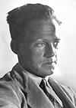
海森伯
海森伯(W. K. Heisenberg，1901-1976)德国理论物理学家，他于1925年为量子力学的创立作出了最早的贡献，而于26岁时提出的不确定关系则与物质波的概率解释一起，奠定了量子力学的基础，为此，他于1932年获诺贝尔物理学奖。

Slide 33
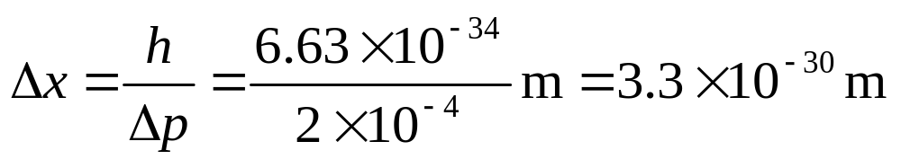
例1.一颗质量为10g 的子弹，具有200m·s⁻¹的速率，若其动量的不确定范围为动量的0.01%(这在宏观范围已十分精确)，则该子弹位置的不确定量范围为多大?
解: 子弹的动量
动量的不确定范围
由不确定关系式，得子弹位置的不确定范围
所以，子弹位置的不确定范围是微不足道的。可见子弹的动量和位置都能精确地确定，不确定关系对宏观物体来说没有实际意义。

Slide 34

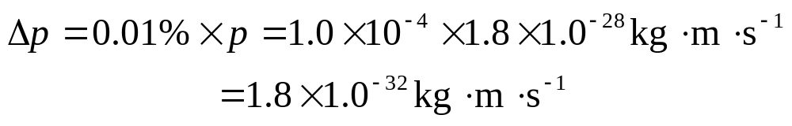
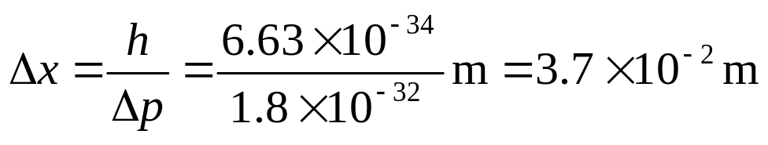
例2 . 一电子具有200 的速率，动量的不确定范围为动量的0.01%(这已经足够精确了)，则该电子的位置不确定范围有多大?
解 : 电子的动量为
动量的不确定范围
由不确定关系式，得电子位置的不确定范围
我们知道原子大小的数量级为10⁻¹⁰m，电子则更小。在这种情况下，电子位置的不确定范围比原子的大小还要大几亿倍，可见企图精确地确定电子的位置和动量已没有实际意义。

Slide 35
微观粒子和宏观物体的特性对比
宏观物体 微观粒子
具有确定的坐标和动量 没有确定的坐标和动量
可用牛顿力学描述。 需用量子力学描述。
有连续可测的运动轨道，可 有概率分布特性，不可能分辨
追踪各个物体的运动轨迹。 出各个粒子的轨迹。
体系能量可以为任意的、连 能量量子化 。
续变化的数值。
不确定度关系无实际意义 遵循不确定度关系

Slide 36

量子力学的基本假设，象几何学中的公理一样，是不能被证明的。公元前三百年欧几里德按照公理方法写出《几何原本》一书，奠定了几何学的基础。二十世纪二十年代，狄拉克，海森伯，薛定锷等在量子力学假设的基础上构建了这个量子力学大厦。假设虽然不能直接证明，但也不是凭科学家主观想象出来的，它来源于实验，并不断被实验所证实。

Slide 37
量子力学是描述微观体系运动规律的科学.
1.2.1 波函数ψ和微观粒子的状态
假设1：对于一个微观体系，它的状态和有关情况可以用波函数ψ(x,y,z,t)来表示。ψ是体系的状态函数，是体系中所有粒子的坐标函数，也是时间函数。不含时间的波函数ψ（x,y,z) 称为定态波函数。本课程只讨论定态波函数。
例如：对一个两粒子体系,
Ψ=Ψ(x₁,y₁,z₁,x₂,y₂,z₂,t)，其中x₁,y₁,z₁为粒子1的坐标； x₂,y₂,z₂为粒子2的坐标；t是时间。

Slide 38
Ψ的形式可由光波推演而得，根据平面单色光的波动方程：
Ψ=A exp[i2π(x/λ-νt)]
将波粒二象性关系 E=hν，p=h/λ 代入，得单粒子一维运动的波函数
Ψ=A exp[（i2π/h）(x p _{x}-Et)]
ψ一般是复数形式：ψ= f+ig , f和g是坐标的实函数， ψ的共轭复数为ψ*,其定义为ψ* = f-ig。为了求ψ * ，只需在ψ 中出现i的地方都用 –i 代替即可。由于
ψ* ψ =(f-ig) (f+ig)=f²+g²
因此ψ*ψ是实数，而且是正值。为了书写方便，有时也用ψ²代替ψ*ψ。

Slide 39
在原子、 分子等体系中，将ψ称为原子轨道或分子轨道；将ψ*ψ称为概率密度，它就是通常所说的电子云；ψ*ψdτ为空间某点附近体积元dτ(≡dxdydz)中电子出现的概率。
ψ(x,y,z)在空间某点的数值，可能是正值，也可能是负值。微粒的波性通过ψ的+、-号反映出来，这和光波是相似的。+、-号涉及状态函数(如原子轨道等)的重叠。
ψ的性质与它是奇函数还是偶函数有关
偶函数： ψ(x,y,z)= ψ(-x,-y,-z)
奇函数： ψ(x,y,z)= -ψ(-x,-y,-z)
波函数的奇偶性涉及微粒从一个状态跃迁至另一个状态的几率性质（选率）。

Slide 40
合格波函数的条件
由于波函数描述的波是几率波，所以波函数ψ必须满足下列三个条件：
单值：即在空间每一点ψ只能有一个值 ；
连续：即ψ的值不会出现突跃，而且ψ对x，y，z 的一级微商也是连续函数 ；
平方可积：即ψ在整个空间的积分∫ψ*ψdτ应为一有限数，通常要求波函数归一化，即∫ψ*ψdτ ＝1。
符合这三个条件的波函数称为合格波函数或品优
波函数。

Slide 41
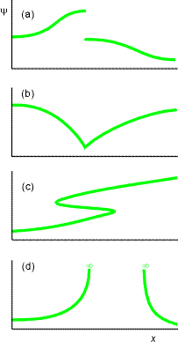
波函数

Slide 42
1.2.2 物理量和算符
假设2：对一个微观体系的每个可观测的物理量，都对应着一个线性自轭算符。
算符：对某一函数进行运算,规定运算操作性质的符号。如：sin，log等。
线性算符：Â(ψ₁＋ψ₂)＝ Âψ₁＋ Âψ₂
自轭算符：∫ψ₁*Âψ₁ dτ＝∫ψ₁(Âψ₁ )*dτ或∫ψ₁*Âψ₂ dτ＝∫ψ₂(Âψ₁ )*dτ
例如， Â＝id/dx，ψ₁＝exp[ix]，ψ₁*＝exp[-ix]，则，∫exp[-ix](id/dx)exp[ix]dx
＝∫exp[-ix](-exp[ix])dx ＝ -x.
∫exp[ix]{(id/dx)exp[ix]}*dx
＝∫exp[ix](-exp[ix])*dx＝-x.
· 量子力学需用线性自轭算符，目的是使算符对应的本征值为实数。

Slide 43


若干物理量及其算符
物理量 | 算符
位置 x 动量的 x 轴分量p _{x} 角动量的z轴分量 M_{Z} = x p _{y}－y p _{x} 动能 T = p²/2m 势能 V 总能 E = T+V | = x P _{x} = －( i h/2π)(∂ / ∂ x） M_{Z} =－（i h/2π )[ x （∂ / ∂ y）－y （∂ / ∂ x)] T = －（h²/8π²m)(∂²/∂x²+∂²/∂y² + ∂²/∂z² ） = －（h²/8π²m）▽² V = V H =－（h²/8π²m）▽² + V

Slide 44
算符 P _{x}
算符 P _{x}= －(i h/2π ) (∂ / ∂ x) 推演：
Ψ=A exp[(i2π/h)(x p _{x}－Et )]
∂Ψ / ∂x =A exp[(i2π/h)(x p _{x}－Et)]d/d x [(i2π/h)(x p _{x}－Et)]
= (i2π/h)(p _{x} Ψ)
P _{x} Ψ= －( i h/2π)(∂ Ψ / ∂ x)
∴ P _{x} = －(i h/2π)(∂ / ∂ x)

Slide 45
1.2.3 本征态、本征值和 Schrödinger方程
假设3：若某一力学量 A 的算符 A 作用于某一状态函数ψ后，等于某一常数 a 乘以ψ，即
Aψ= aψ
那么对ψ所描述的这个微观体系的状态，其力学量 A 具有确定的数值a，
a 称为力学量算符 A 的本征值，
ψ 称为A的本征态或本征波函数，
上式称为A的本征方程。

Slide 46
例题1 ：ψ= a exp(-ax)是算符 d/d x 的本征函数，
求本征值 。
dψ/d x = d [a exp(-ax)]/d x = - a²exp(-ax)
= (- a)a exp(-ax) = (- a)ψ
∴ 本征值为 – a
例题2 ：ψ= a exp (-ax)是算符d²/dx²的本征函数 ,
求本征值。
d²ψ/dx² = d²[ a exp (-ax) ] / dx²
= - a² d[ exp (-ax) ] / d x
= a³ exp (-ax) = a²a exp (-ax)
= a²ψ
∴ 本征值为a²

Slide 47
自轭算符的本征值一定为实数：
Âψ＝aψ，两边取复共轭，得，
Â*ψ*＝a*ψ*，由此二式可得：
∫ψ*(Âψ)dτ＝a∫ψ*ψ dτ，
∫ψ(Â*ψ*)dτ＝a*∫ψψ*dτ
由自轭算符的定义式知，
∫ψ*Âψ dτ＝∫ψ(Â*ψ*)dτ
故，a∫ψ*ψ dτ＝a*∫ψψ*dτ，
即 a ＝ a*，所以，a为实数。

Slide 48
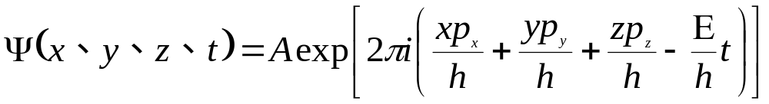
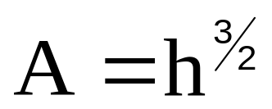
Schrödinger方程是决定体系能量算符的本征值和本征函数的方程，是量子力学中一个基本方程。
 薛定谔方程的由来：
自由粒子波函数：
为满足归一化
分别对x、y、z进行两次偏导，得：

Slide 49
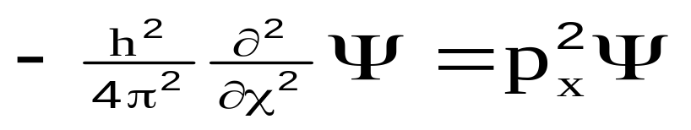
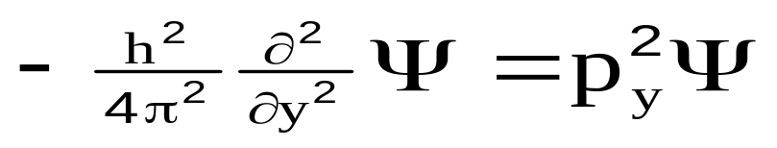
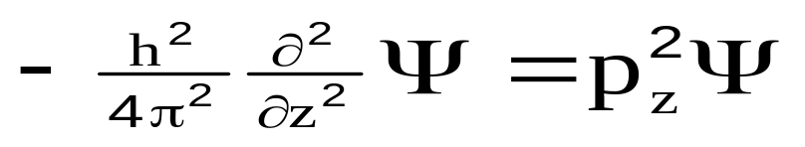
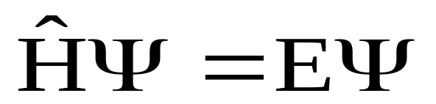

三式相加，并除以2m
考虑到能量除动能外，还有势能V(x、y、z)
（ 哈密顿算符）

Slide 50
本征函数组的正交，归一的关系
对一个微观体系，自轭算符Â给出的本征函数组
Ψ_{1 ，}Ψ_{2 ，}Ψ₃，…形成一个正交，归一的函数组。
(1).归一 ： ∫ψ_{i}﹡ψ_{i} dτ= 1
(2).正交 ： ∫ψ_{i}﹡ψ_{j} dτ= 0 (i≠j )
证明： Â ψ_{i} = a _{i}ψ_{i} ， Â ﹡ψ_{j} = a _{j}ψ_{j ，} ( a _{i}≠a _{j} )
(Â ψ_{i} ) ﹡ = a _{i} ﹡ ψ_{i} ﹡ = a _{i} ψ_{i}﹡
∫ψ_{i}﹡ Â ψ_{j} dτ= a _{j} ∫ψ_{i}﹡ψ_{j} dτ
∫ (Â ψ_{i} ) ﹡ ψ_{j} dτ= a _{i} ∫ψ_{i}﹡ψ_{j} dτ
(a _{i} －a _{j} )∫ψ_{i}﹡ψ_{j} dτ=0
a _{i} ≠a _{j} ∴ ∫ψ_{i}﹡ψ_{j} dτ=0
本征函数组的正交，归一的关系
∫ψ_{i}﹡ψ_{j} dτ =∫ψ_{j}﹡ψ_{i} dτ=δ_{i j} 1 , i = j
0 , i≠j

Slide 51
1.2.4 态叠加原理
假设4：若ψ₁，ψ₂… ψ_{n}为某一微观体系的可能状态，由它们线性组合所得的ψ也是该体系可能的状态。
组合系数c_{i}的大小反映ψ_{i}贡献的多少。为适应原子周围势场的变化，原子轨道通过线性组合，所得的杂化轨道（sp，sp²，sp³等）也是该原子中电子可能存在的状态。
可由c _{i}值求出和力学量A 对应的平均值〈a〉

Slide 52
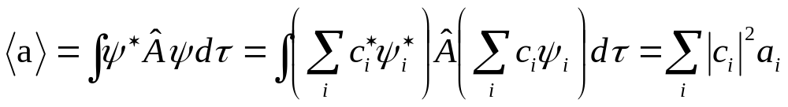
本征态的力学量的平均值
设与ψ₁，ψ₂… ψ_{n}对应的本征值分别为a₁，a₂，…，a_{n}，当体系处于状态ψ并且ψ已归一化时，可由下式计算力学量的平均值〈a〉（对应于力学量A的实验测定值）：
非本征态的力学量的平均值
若状态函数ψ不是力学量A的算符Â的本征态,当体系处于这个状态时,Âψ≠aψ,但这时可用积分计算力学量的平均值： 〈a〉＝∫ψ*Âψdτ
例如，氢原子基态波函数为ψ_{1s}，其半径和势能等均无确定值，但可由上式求平均半径和平均势能。

Slide 53
1.2.5 Pauli(泡利)原理
假设Ⅴ：在同一原子轨道或分子轨道上，至多只能容纳两个自旋相反的电子。或者说，两个自旋相同的电子不能占据相同的轨道。
Pauli原理的另一种表述：描述多电子体系轨道运动和自旋运动的全波函数，交换任两个电子的全部坐标（空间坐标和自旋坐标），必然得出反对称的波函数。
电子具有不依赖轨道运动的自旋运动,具有固有的角动量和相应的磁矩,光谱的Zeeman效应(光谱线在磁场中发生分裂)、精细结构等都是证据。
微观粒子具有波性，等同微粒是不可分辨的。ψ(q₁,q₂)= ± ψ(q₂,q₁)

Slide 54
费米子：自旋量子数为半整数的粒子。如，电子、质子、中子等。 ψ(q₁,q₂,…q_{n})＝－ψ(q₂,q₁,…,q_{n})
倘若q₁＝q₂，即
ψ(q₁,q₁,q₃,…q_{n})＝－ψ(q₁,q₁,q₃,…,q_{n})
则，ψ(q₁,q₁,q₃,…q_{n})＝0，处在三维空间同一坐标位置上，两个自旋相同的电子，其存在的几率为零。据此可引伸出以下两个常用规则：
① Pauli不相容原理：多电子体系中，两自旋相同的电子不能占据同一轨道，即，同一原子中，两电子的量子数不能完全相同；
② Pauli排斥原理：多电子体系中，自旋相同的电子尽可能分开、远离。
玻色子：自旋量子数为整数的粒子。如，光子、π介子、氘、α粒子等。 不受 Pauli不相容原理的制约。 ψ(q₁,q₂,…q_{n})＝ψ(q₂,q₁,…,q_{n})

Slide 55
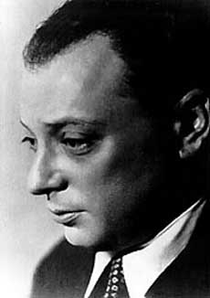
泡利 Pauli获1945年诺贝尔物理学奖。

Slide 56
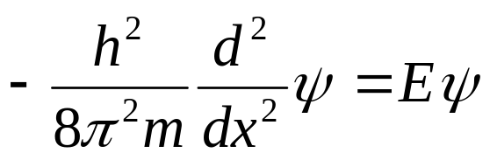
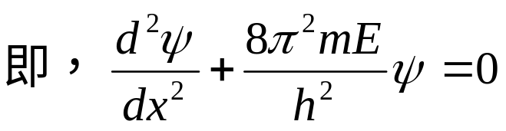
1.3 箱中粒子的Schrödinger方程及其解
一个质量为m的 粒子，在一维 x 方向上运动。
0 ， 0 ﹤x ﹤ l
V =
∞ ， x ≤0 和 x≥ l
V= ∞ V=0 V= ∞
0 x l
Schrödinger方程：
此二阶齐次方程的通解为：
ψ= c₁cos (8π²m E / h² )^{1/2} x + c₂sin (8π²m E / h² )^{1/2} x

Slide 57
根据品优波函数的连续性和单值条件，
当x = 0 和 x = l 时， ψ= 0
即 x = 0 时 ψ（0）= c₁cos (0) + c₂sin (0)= 0
则：c₁ = 0
x = l 时 Ψ（l）= c₂ sin (8π²m E / h² )^{1/2} l = 0
c₂ 不能为 0
故必须是: (8π²m E / h² )^{1/2} l = nπ
n =1，2，3，…
n≠ 0 ∴ E= n² h² / 8m l²
Ψ（x）= c₂ sin (nπx/ l ）=(2/l )^{1/2} sin (nπx / l ）
c₂ = (2/l )^{1/2}

Slide 58


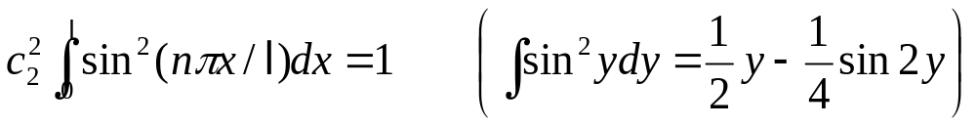
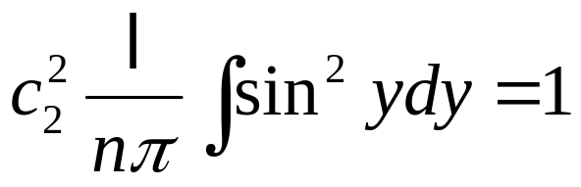
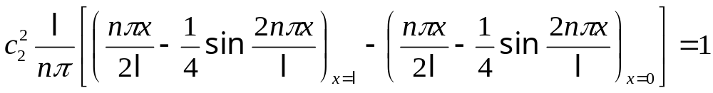
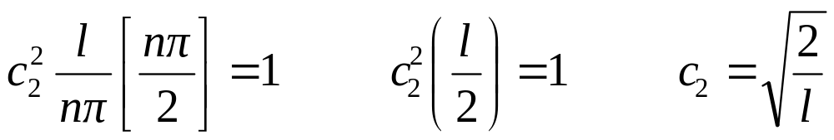
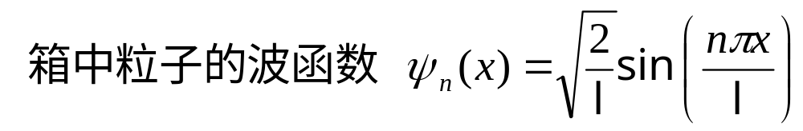
C₂可由归一化条件求出
令

Slide 59
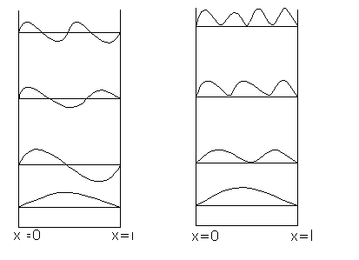
讨论：
1、n 称为量子数，只可能取正整数。
2、画出ψ_{n}(x)及Ψ_{n}²(x)
3、零点能、节点及节点数
n=4
n=4
ψ₄(x)
+
+
ψ₄²(x)
-
-
E₄
n=3
n=3
ψ₃(x)
+
-
+
E₃
ψ₃²(x)
n=2
n=2
ψ₂(x)
+
E₂
ψ₂²(x)
-
n=1
n=1
ψ₁(x)
+
E₁
ψ₁²(x)
一维势箱中粒子的波函数、能级和几率密度

Slide 60






体系的波函数与能量：
当n=1时，体系处于基态 。
当n=2时，体系处于第一激发态 。
当n=3时，体系处于第二激发态。

Slide 61




讨论：势箱中自由粒子的波函数是正弦函数，基态时， l长度势箱中只包含正弦函数半个周期，随着能级升高，第一激发态包含一个周期，第二激发态包含正弦波一个半周期……。随着能级升高，波函数的节点越来越多。而几率分布函数告诉我们自由粒子在势箱中出现的几率大小。例如：基态时，粒子在 处出现几率最大。而第一激发态，粒子在
处出现几率为0，在 处出现几率最大。
势箱中粒子的量子效应：1.粒子可以存在多种运动状态，它们可由Ψ₁ ，Ψ₂ ，…，Ψ_{n} 等描述；
2.能量量子化；
3.存在零点能；
4.没有经典运动轨道，只有几率分布；
5.存在节点，节点多，能量高。

Slide 62




箱中粒子的各种物理量
只要知道了ψ，体系中各力学量便可用各自的算符作用于ψ而得到：
（1）粒子在箱中的平均位置
粒子的平均位置在势箱的中央，说明它在势箱左、右两个半边出现的几率各为0.5，即 图形对势箱中心点是对称的。

Slide 63




（2）粒子动量的x轴分量p_{x}

Slide 64







（3）粒子的动量平方p_{x}²值

Slide 65

♥一维试箱模型应用示例
C
C
C
C
C
C
C
C
丁二烯的离域效应：
E_{定}=2×2h²⁄8ml²=4E₁
E_{离}=2h²/8m(3l)²+2×2²h²/8m(3l)²
=(10/9)E₁
势箱长度的增加，使分子能量降低，更稳定。
E₁
4/9E₁
♠花菁燃料的吸收光谱
[R₂N¨－(CH＝CH－)_{r} CH＝N⁺R₂]
1/9E₁
l
l
l
3l
定域键
离域键
势箱总长l＝248r+565pm，共有2r＋2＋2个π电子，基态时需占r+2个分子轨道，当电子由第（r+2）个轨道跃迁到第（r+3）个轨道时，需吸收光的频率为ν=△E/h=(h/8ml²)[(r+3)²-(r+2)²]=(h/8ml²)(2r+5), 由λ=c/ν，λ=8ml²c/(2r+5)h
r λ_{计算} λ_{实验}
311.6 309.0
412.8 409.0
514.0 511.0
说明此体系可近似看做一维势箱。

Slide 66
量子力学处理微观体系的一般步骤：
①根据体系的物理条件，写出势能函数，进而写出Schrödinger方程；
②解方程，由边界条件和品优波函数条件确定归一化因子及E_{n}，求得ψ_{n}
③描绘ψ_{n}， ψ_{n}*ψ_{n}等图形，讨论其分布特点；
④用力学量算符作用于ψ_{n，}求各个对应状态各种力学量的数值，了解体系的性质；
⑤联系实际问题，应用所得结果。

Slide 67




三维势箱中粒子运动的Schrödinger方程：
三维势箱中粒子运动的波函数：
三维势箱能级表达式：
简并态：能量相同的各个状态。

Slide 68

三维无限深正方体势阱中粒子的简并态

Slide 69


再见！

